Slide 1
Representação da informação
Arquitetura e Organização de computadores
Prof. Rodolfo Menardi

Slide 2
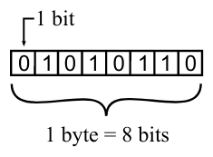
Representação da informação
Os computadores trabalham internamente apenas com 0 e 1 (zero e um). Tudo o que você assiste, escuta ou cria no computador, é processado internamente através de sequências de zeros e uns. O computador ao ler estas sequências, consegue interpretá-las e em seguida apresentar as informações contidas nelas.
Nesta aula estudaremos o conceito e bit e byte e como eles podem ser utilizados para representar diversas informações.

Slide 3
Conceito: bit e byte
Um bit ou dígito binário (binary digit), é a unidade básica que os computadores e sistemas digitais utilizam para trabalhar, ele pode assumir apenas dois valores, 0 ou 1. Um byte é uma sequência de 8 bits.
Fisicamente, um bit pode ser representado de várias formas: através de dois valores de voltagem aplicados num fio, diferentes direções de magnetização em uma fita magnética, entre outras. O importante é que seja possível identificar dois estados diferentes.
O byte é a menor unidade de armazenamento utilizada pelos computadores. Isto quer dizer que, nós nunca conseguiremos salvar menos do que 8 bits.

Slide 4
Possibilidades de representação
Como um bit só pode assumir dois valores (0 ou 1), só será possível representar exatamente dois estados distintos. Na tabela a seguir nós temos exemplos de como podemos associar significados aos valores do bit.
Bit | Porta | Lâmpada | Sexo | Detector de movimento | Estado civil
0 | Fechada | Desligada | Masculino | Sem movimento | Solteiro
1 | Aberta | Ligada | Feminino | Com movimento | Casado

Slide 5
Possibilidades de representação
Para representar mais de dois valores distintos nós precisamos de uma sequencia de bits maior. Na tabela abaixo nós temos exemplos de representações utilizando sequencias com 2 bits, obtendo 4 possibilidades. Neste caso, o estado civil casado passou a ser representado 01.
Sequencia de Bits | Lâmpada | Estado civil
00 | Desligada | Solteiro
01 | Ligada com intensidade baixa | Casado
10 | Ligada com intensidade alta | Divorciado
11 | Piscando | Viúvo

Slide 6
Números
Independente do que desejamos representar, o primeiro passo é verificar quantas informações diferentes iremos utilizar e, com base nestas informações podemos calcular quantos bits serão necessários para representar todas as possibilidades.
Para representar números é necessário estabelecer o intervalo que desejamos utilizar, pois precisamos definir quantas possibilidades diferentes queremos representar. Já vimos que com 8 bits podemos representar 256 possibilidades (números) diferentes. Para representar números inteiros e positivos podemos construir uma tabela com todas estas possibilidades. Na tabela a seguir temos exemplos de como alguns desses números são representados.

Slide 7
Núm. | Byte | Núm. | Byte | Núm. | Byte | Núm. | Byte | Núm. | Byte
0 | 00000000 | 8 | 00001000 | 16 | 00010000 | 24 | 00011000 | 248 | 11111000
1 | 00000001 | 9 | 00001001 | 17 | 00010001 | 25 | 00011001 | 249 | 11111001
2 | 00000010 | 10 | 00001010 | 18 | 00010010 | 26 | 00011010 | 250 | 11111010
3 | 00000011 | 11 | 00001011 | 19 | 00010011 | 27 | 00011011 | 251 | 11111011
4 | 00000100 | 12 | 00001100 | 20 | 00010100 | 28 | 00011100 | 252 | 11111100
5 | 00000101 | 13 | 00001101 | 21 | 00010101 | 29 | 00011101 | 253 | 11111101
6 | 00000110 | 14 | 00001110 | 22 | 00010110 | 30 | 00011110 | 254 | 11111110
7 | 00000111 | 15 | 00001111 | 23 | 00010111 | 31 | 00011111 | 255 | 11111111

Slide 8
Texto
Nesta seção nós iremos aprender como o computador representa texto. Novamente, podemos utilizar uma tabela definindo os caracteres que desejamos representar e suas correspondências binárias.
O ASCII é o padrão de representação de caracteres mais conhecido. Na é apresentado um extrato da tabela ASCII, onde cada caractere possui sua representação em bits. Este padrão também inclui outros caracteres de controle, não apresentados na tabela, como fim de linha e final de arquivo. A composição de um texto é realizada informado a sequência de caracteres contidos nele.

Slide 9
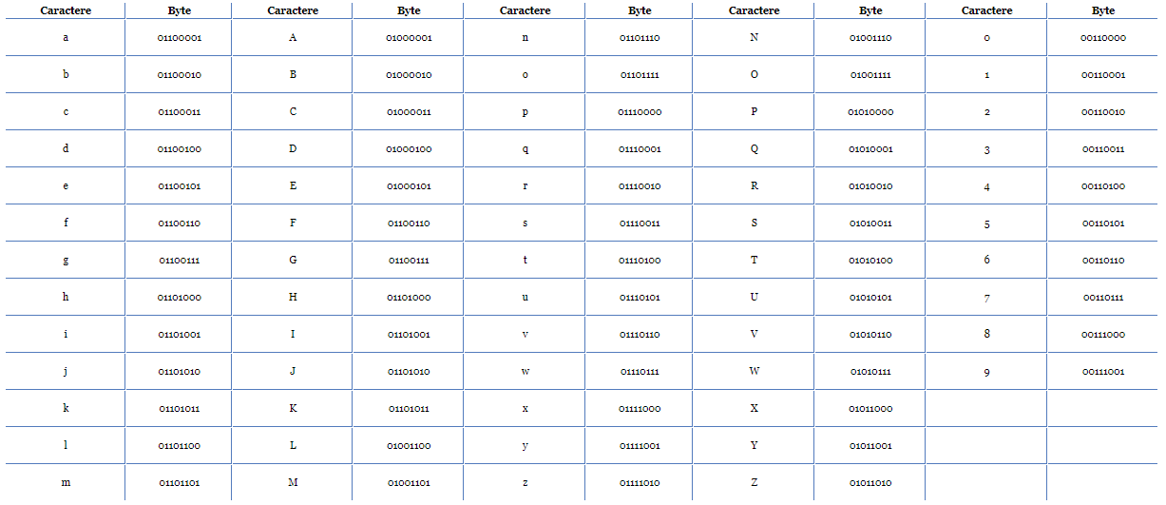

Slide 10
Texto
Talvez você tenha percebido a ausência dos caracteres especiais, como o "ç“, além dos caracteres acentuados como "ã", "ô", "é", etc. Isto porque o padrão ASCII foi criado por americanos para codificar as mensagens escritas no idioma inglês, que não possuem tais caracteres. Por esta razão, existem vários outros sistemas de codificação para melhor representar as mensagens do idioma que se deseja utilizar, alguns exemplos são: Unicode, UTF-8 e ISO 8859-1 (padrão latino-americano).

Slide 11
Imagem
Uma das formas possíveis para representar imagens é tratá-las como grades de pontos (ou pixels).
Ao atribuir uma cor para cada ponto, podemos então pintar a imagem. Além das cores dos pontos também é necessário definir o tamanho da grade (quantos pontos teremos na horizontal e na vertical), também conhecida como resolução da imagem. Sem a resolução teríamos apenas uma linha de pontos coloridos.

Slide 12
Imagem
Um sistema popular de representação de cores é o RGB, onde é reservado um byte para os tons de cada uma das cores primárias: vermelho, verde e azul. Como um byte permite representar 256 tons de uma cor, ao total são possíveis representar 16 milhões (256x256x256) de cores.
Através do sistema RGB podemos representar as três cores primárias e suas derivadas, que são as cores resultantes das misturas das cores primárias. Neste sistema, o branco é representado como sendo a união de todas as cores e o preto como a ausência de cor.

Slide 13
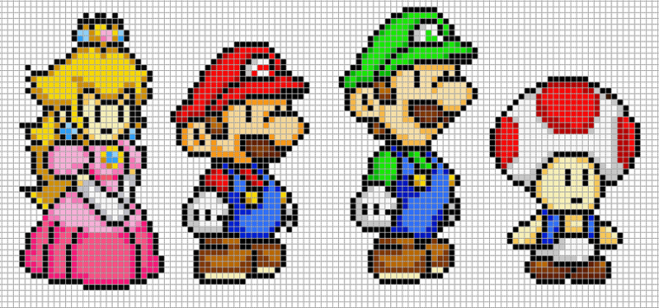

Slide 14
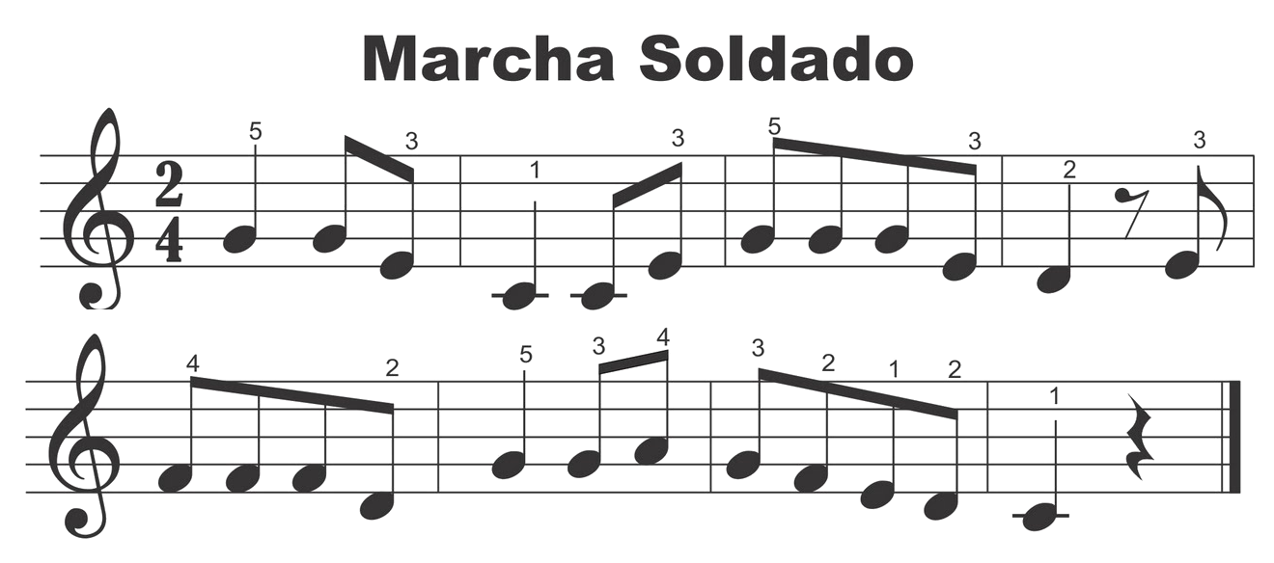
Música
Para representar uma música, podemos imaginá-la como sendo apenas uma partitura e salvar todas as informações contidas nela. Depois a música poderá ser ouvida tocando a partitura salva.

Slide 15
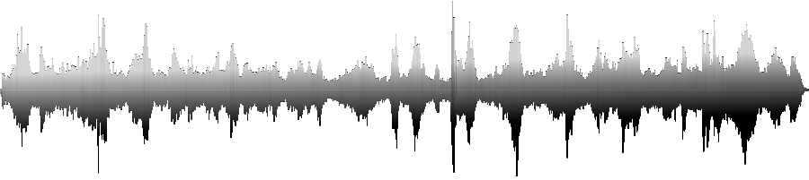
Música
Você deve está pensando, "Mas as músicas MP3 que escuto também tem voz, como ela é representada?". Os sons também podem ser representados através das frequências de ondas que os caracterizam. Mais tarde, quando você desejar escutar as músicas, o computador será capaz de reproduzir os mesmos sons.

Slide 16
Atividades
Utilizando o método de representação de números estudado uma tabela que represente os números de 0 a 15:
Como você representaria todos os dias da semana em bits?
Quantos bits são necessários para representar 150 possibilidades?
Quanto é 32 bits em byte?
Quantos bits existem em 16 bytes?

